Slide 1
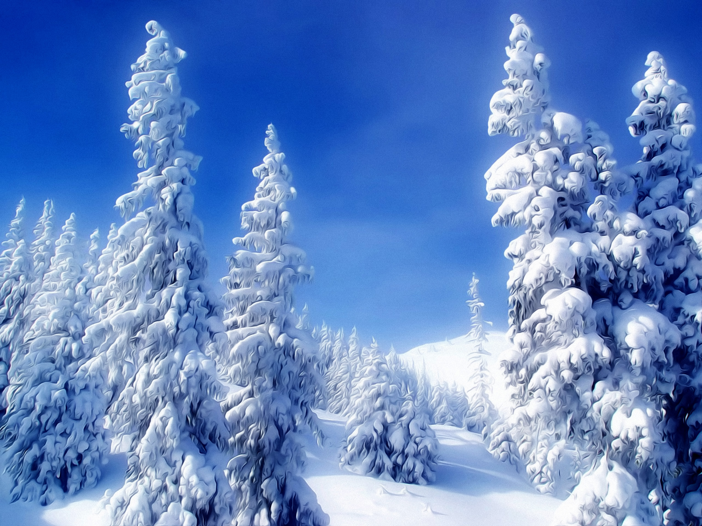
Зимний лес Лес зимой необыкновенно красив, особенно если выпало много снега и лес оделся в пушистое белое одеяло. Ветки деревьев, покрыты шапками снега. Пушистые еловые ветки от тяжести снега склоняются до земли. Когда восходит солнце и первые лучи освещают лес, все снежинки блестят на солнце как маленькие бриллианты. Все вместе они превращают лес в зимнюю сказку. Антонов Виктор, 4 класс

